Slide 1
OBSERVATOIRES COMMUNAUTAIRES Indépendant de l’accès aux soins et services de santé
Par

Slide 2
Treatment Access Watch (TAW) en contexte COVID 19

Slide 3
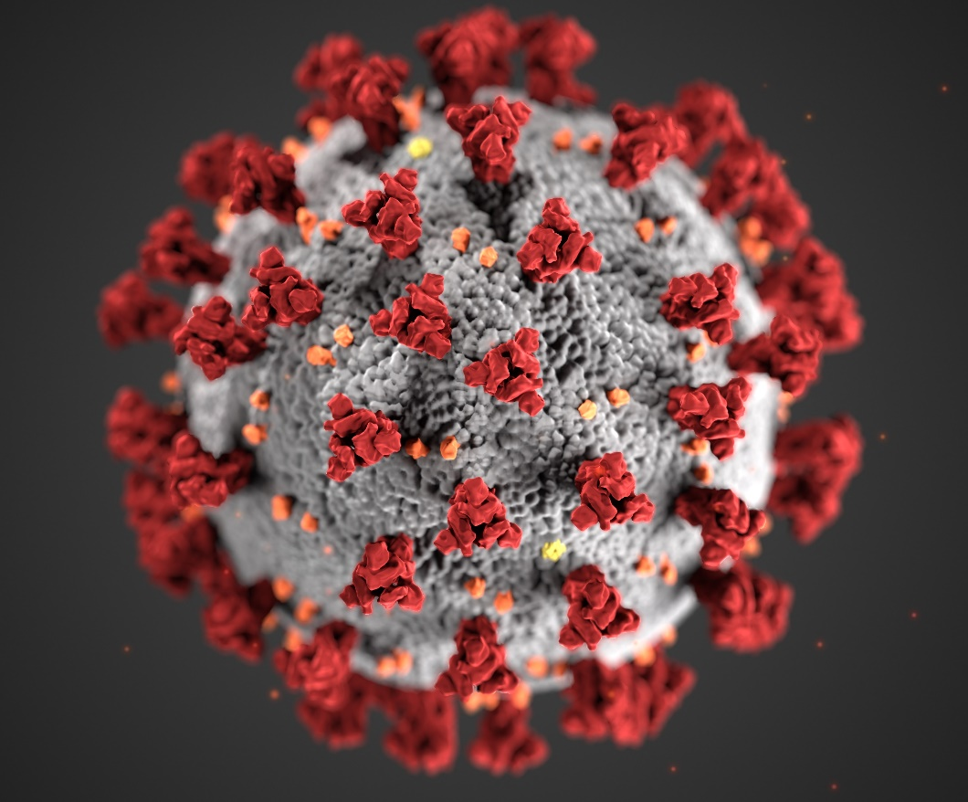
Présentation
Définition;
Objectifs ;
Les programmes et prise en compte du CV19 ;
Model de rapports et Perspective.

Slide 4
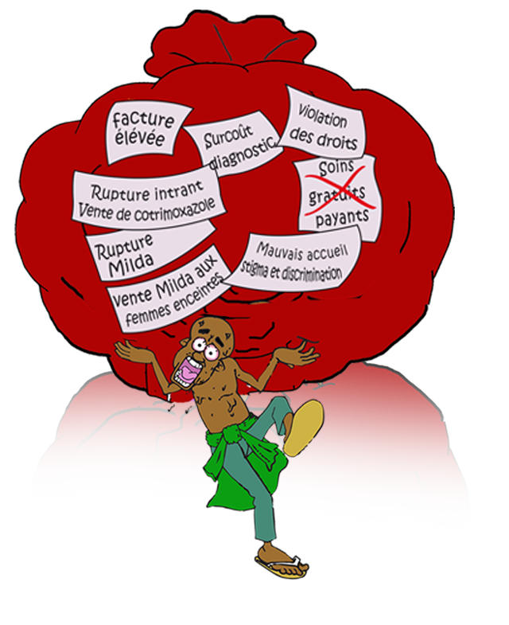
Motif de création du TAW

Slide 5
Objectif général
Faire entendre les points de vue des principaux usagers des services de santé que sont les malades et les prestataires à la base sur l’état de l’accès aux soins.

Slide 6
Objectifs spécifiques
Collecter, analyser et diffuser des informations relatives aux dysfonctionnements concernant l’accès aux soins des populations.
Élaborer des propositions et recommandations visant l’amélioration des conditions d’accès aux soins pour les malades.
Mener un plaidoyer efficace pour faciliter l’accès aux soins et traitements.

Slide 7
Cible
Acteurs Politiques ;
Communautés ;
Structures décisionnelles et opérationnelles du système de Santé et des Droits Humains;
Structures de Développement;
Organisations de la Société Civile.

Slide 8
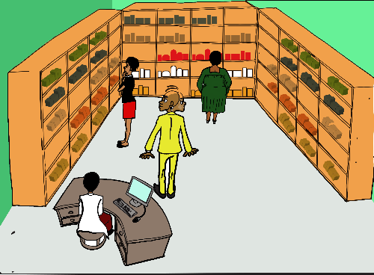
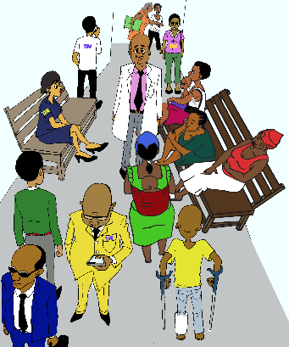
Les différents programmes de la TAW
Programme Citizenship
Programme sentinelle et Access Watch
Programme Feedback

Slide 9
Programme citizenship
Prise en compte du COVID 19
Nous faisons des sensibilisations et des formations pour susciter l’appropriation de la communautés des moyens de lutte mais également des dispositions prises par l’Etat pour la prévention, le dépistage et le traitement.
Activités réalisées
Des séances de communications/sensibilisations/informations juridiques qui visaient à partager aux populations les différents textes et directives prises par les autorités au niveau national, provincial et locale pour la prévention, le dépistage et le traitement ;
partager les points journalier situationnel du COVID 19 au sein des communautés (illustré avec l'image de nos bandeau/visuel sur le COVID 19) ;
Ces activités nous ont permis de toucher directement 4 500 personnes dont 3 000 Femmes et 2 500 Hommes.

Slide 10
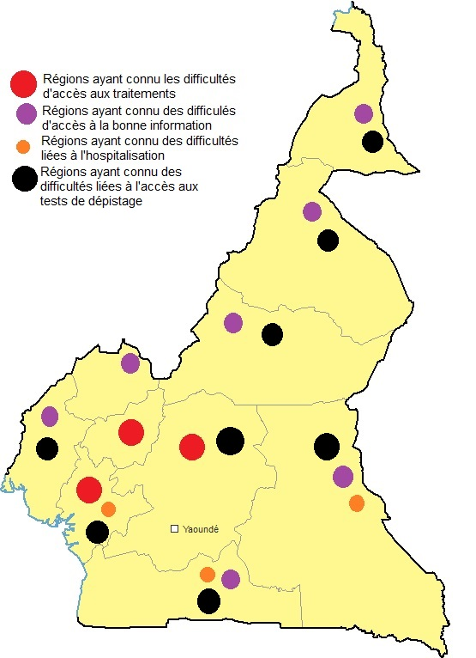
Programmes sentinelle et Access Watch
Prise en compte du COVID 19 dans la définition des indicateurs
Accessibilités
Traitements, Hospitalisation, Test de dépistage et prise en charge
Disponibilité
Traitements, Hospitalisation, Test de dépistage et prise en charge

Slide 11
Programmes sentinelle et Access Watch
Disponibilités des services dans les FOSA observées
Dans l’ensemble, des cas de ruptures des soins et services du COVID 19 diminuent lorsque des ruptures des autres soins et services augmentent entre Septembre à Novembre 2020.

Slide 12
Programme Feedback
Difficultés d’accès aux soins
Difficultés liées aux traitements | Rupture du traitement
Difficultés liées à l’accès aux services | Le temps attente
Difficultés à l’hospitalisation | Indisponibilité des lits
Difficultés liées à la mauvaise information | Réticence des personnes à fréquenter des hôpitaux
Difficultés liées aux décisions administratives | Dans certaines formations sanitaires comme à Douala, les autorités administratives ont demandé la transformation des autres services de santé au service de prise en charge du COVID 19

Slide 13
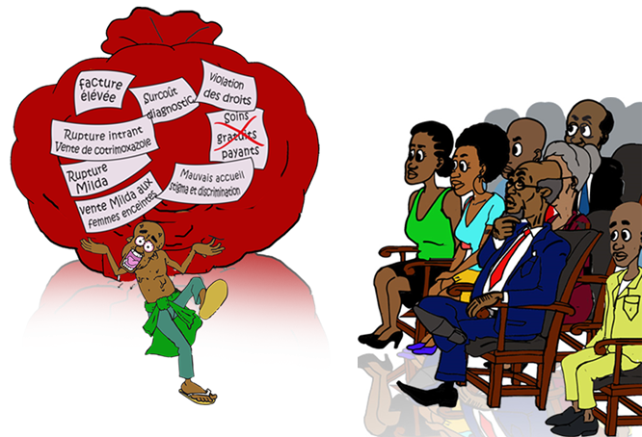
MERCI / THANK YOU

